Slide 1
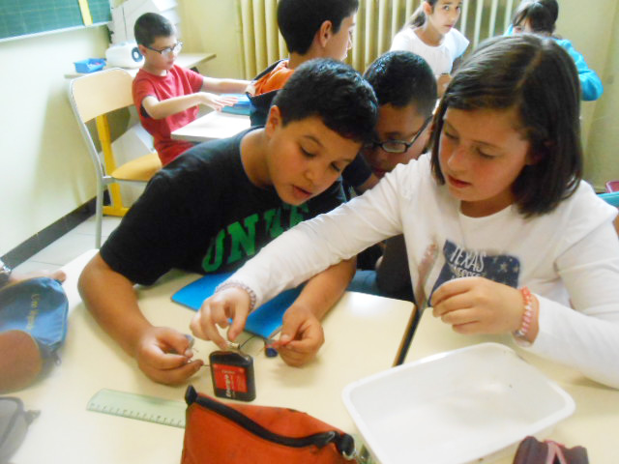
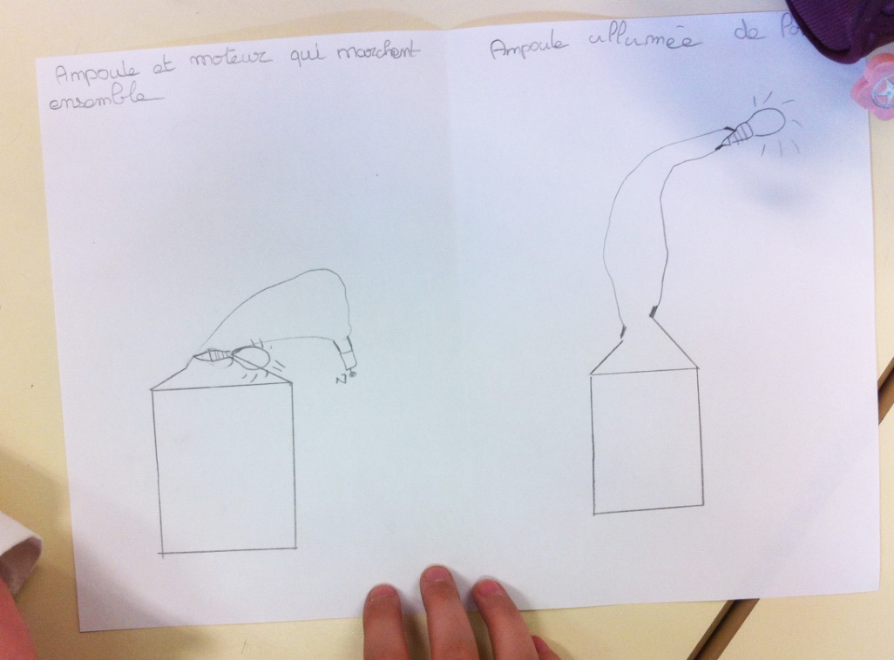
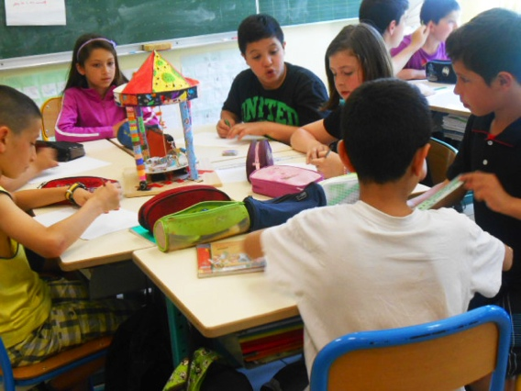
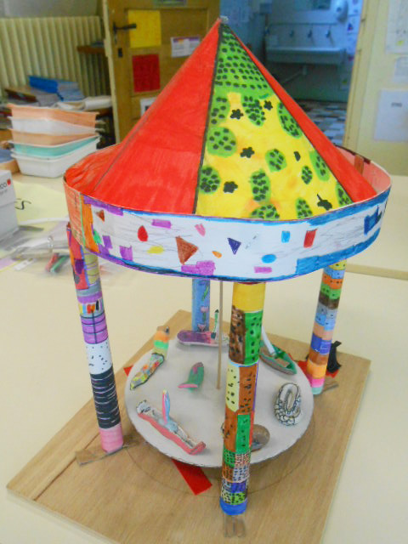
École Jean Macé
Villefranche-sur-Saône (69)
La Clis
La Clis est de type 1 et accueille des élèves présentant une grande diversité de profils ou de troubles (troubles du langage associés à des troubles de l’attention, troubles envahissants du développement, spectre autistique…) elle compte 14 élèves de 8 à 12 ans.
Le dispositif accueille pour la deuxième année consécutive des élèves de l’école (ce qui n’était pas le cas auparavant).
Mais même si le dispositif (présent dans l’école depuis 7 ans) est bien identifié par les élèves, les enseignants et les parents, l’image du dispositif reste celui d’une classe pour enfants « très handicapés » comme peuvent le dire certains parents du quartier réticents à l’idée que leur enfant aille dans cette Clis en particulier. Un des axes de travail avec l’équipe enseignante est le statut de la Clis au sein de l’école.
L’école
L’école est située en RRS (Réseau de réussite scolaire) et accueille cette année 314 élèves en classes élémentaires. Le projet d’école vise deux objectifs généraux :
- améliorer les compétences des élèves dans le domaine de la langue
- favoriser la coopération entre les acteurs éducatifs : école / famille / quartier pour aider plus spécifiquement les enfants qui rencontrent des difficultés.
Ainsi les objectifs de l’école sont de favoriser tous les écrits (compte-rendu de visites, correspondance, réalisation de petits livres pour la classe, pour la BCD, pour les maternelles…, poésie, création de films d’animation) et ce pour tous les cycles. Un décloisonnement général de tout le cycle 3 se pratique 2 fois par semaine.
Une collaboration permanente avec les autres membres de l’équipe enseignante de l’école me permet d’envisager les différentes démarches de scolarisations des élèves de la Clis dans les meilleures conditions. La Clis propose régulièrement des séquences de sciences aux autres classes afin de prolonger les projets menés en classe.
Les séances
Cette séquence avait pour but de faire acquérir des connaissances scientifiques ainsi que des compétences sur la mise en place d'une expérimentation.
À partir du défi lancé aux élèves : « construire un manège miniature qui fonctionnera à l'électricité » nous avons listé les connaissances et les compétences à acquérir afin de nous outiller. Nous avons vite établi qu'il nous fallait devoir rapidement :
- connaître l'électricité et la notion de circuit,
- connaître la mécanique,
- être capable d'utiliser ces connaissances pour notre manège.
Nous avons alors travaillé 4 séances sur les circuits électriques avec un protocole expérimental sur les isolants, les conducteurs et les interrupteurs.
Après avoir réussi à réaliser un circuit pour faire fonctionner un moteur, il fallait trouver une solution pour « donner » ce mouvement à l'axe du manège.
Nous avons alors fait 4 séances sur la transmission de mouvement avec engrenages et courroies.
Nous sommes passé ensuite à la réalisation du manège puisque nous expérimentations nous avaient permis de déterminer quelques contraintes mécaniques concernant les matériaux à utiliser pour le support, l'axe, le plateau...
Le manège terminé, après quelques séances en arts plastiques pour « habiller » cet objet technique, nous l'avons présenté aux élèves de l'école. Les CM1 étaient tellement intéressés que nous avons proposé de partager nos connaissances et nos compétences en les accompagnant dans la réalisation d'un manège commun.
Nous avions préparé un plan de travail pour les CM1 avec différentes étapes : la découverte, les circuits, la transmission de mouvements, la construction du manège.
Le déclic
Toutes les phases ont été très riches et ont vraiment permis une collaboration entre les élèves. Si les élèves de CM1 ont toujours été bienveillants envers les élèves en situation de handicap notamment dans la cour ou à la cantine, ils pensaient tout de même que ces derniers n’avaient pas beaucoup de choses à leur apprendre puisqu’ils étaient en Clis !
La 2e séance, les circuits, a permis de passer outre les idées reçues. Tout à commencé par de la manipulation de différents éléments (piles, récepteurs et conducteurs). Les groupes de CM1 étaient accompagnés par les élèves de la Clis qui ont tous (ou presque) su retenir leur envie de tout dire tout de suite et ont laissé leurs pairs faire des erreurs. Les élèves de la Clis ont beaucoup apprécié de voir les autres élèves, les grands, faire des courts-circuits avoir peur des étincelles. C’est à se moment là qu’ils ont pu intervenir pour expliquer la marche à suivre si on ne voulait pas avoir d’accident. À ce moment là les regards ont changés, ce n’était pas grand-chose mais ce fût la preuve que ces élèves de Clis avaient bien quelque choses à apprendre, à transmettre aux « grands CM1 ».
Nous avons alors poursuivi les différentes étapes pour aboutir à la réalisation de 2 nouveaux manèges.
Les résultats de ces travaux (handi’sciences et son prolongement) ont été présentés aux parents de l’école lors d’une porte ouverte en fin d’année sur le modèle des expositions ou des fêtes des sciences que l’on peut voir dans les écoles anglo-saxonnes.
Une chose est sûre à l’école Jean Macé, plus aucun projet de sciences ne se fera en Clis sans partage avec une autre classe.
Cette année, le projet de sciences n’est pas encore défini mais nous savons que le partage de notre projet se fera lors d’une classe transplantée d’une semaine à la montagne avec une fois de plus une classe de CM1.
L’équipe
Sébastien Bouté et ses élèves.

